Slide 1
Теологема священной войны в арабской и европейской мысли
Подготовил: Чехарин Ростислав Алексеевич
Научный руководитель: Лаврикова Н.И.

Slide 2
Истоки концепции священной войны
в Коране и хадисах
Концепция джихада как внутренней и внешней борьбы за веру глубоко укоренена в Коране и хадисах
Понятие «священная война» (арабск. аль-джихад аль-акбар) подразумевает духовную борьбу с собственными страстями и грехами
Вместе с тем, Коран и хадисы также допускают вооруженный джихад против врагов ислама, предписывая мусульманам защищать свою веру

Slide 3
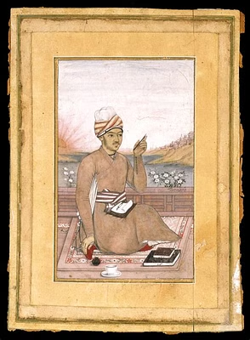
Трактовка священной войны в средневековой мусульманской мысли
В средневековых исламских теологических трактатах священная война (араб. «джихад») трактовалась как духовный и физический долг каждого мусульманина. Богословы тщательно разработали правила ведения войны и условия, при которых она признавалась справедливой

Slide 4
Священная война в контексте крестовых походов: европейская перспектива
В Европе понятие "священной войны" тесно связано с движением крестовых походов, где рыцари-крестоносцы сражались за освобождение Святой Земли от власти мусульман.
Концепция войны за веру стала ключевой идеологией крестовых походов, мотивируя европейских христиан на длительные и кровопролитные военные кампании.
Для западных христиан участие в крестовых походах воспринималось как акт религиозного подвижничества, путь к искуплению грехов и обретению вечной жизни в раю.

Slide 5
Эволюция идеи священной войны в исламском мире в Новое время
17-18 вв.
1
Расширение концепции джихада, оправдание колониальной экспансии
2
19 в.
Религиозные движения за независимость, антиколониальный джихад
20 в.
3
Политизация идеи священной войны, связь с современным исламским терроризмом

Slide 6
Теологические дебаты о легитимности священной войны в исламе
Классическая трактовка джихада
Прогрессивные трактовки
Консервативные позиции
Нравственные дилеммы
Современные мусульманские богословы призывают к пересмотру концепции джихада в сторону духовного самосовершенствования.
Радикальные исламские группировки настаивают на необходимости ведения физического джихада против "неверных".
Использование священной войны как политического инструмента вызывает активные дебаты в исламском сообществе.
Понимание джихада как священной войны с неверными основано на аятах Корана и хадисах.

Slide 7
Концепция джихада в современном исламском фундаментализме
1
Редукция джихада к военным действиям
2
Использование джихада для оправдания насилия
Фундаменталисты трактуют джихад исключительно как военный долг мусульман
Радикальные группировки призывают к вооруженной борьбе с неверными
3
Глобальный характер современного джихада
4
Джихад как средство политической мобилизации
Борьба ведется не только против Запада, но и против светских режимов в мусульманском мире
Концепция джихада используется для консолидации мусульман в противовес западному влиянию

Slide 8
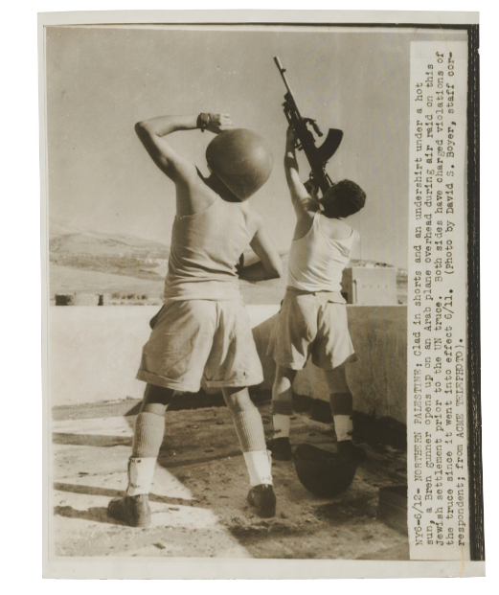
Священная война как политический инструмент в арабо-израильском конфликте
Борьба за Святую землю стала основой для религиозно-политического противостояния между арабами и Израилем.
Обе стороны использовали риторику священной войны для мобилизации своих сторонников и оправдания военных действий.
Образы джихада и крестовых походов были активно задействованы в арабской и израильской пропаганде.

Slide 9
Сравнительный анализ идей священной войны
в арабской и европейской культурах
Корни концепции
Арабская традиция: священная война (джихад) как религиозный долг мусульман. Европейская традиция: Крестовые походы как святая миссия христианства.
Причины и цели
Арабы: защита исламской веры, распространение ислама. Европейцы: освобождение Святой Земли, распространение христианства.
Легитимность
Арабская мысль: джихад как санкционированный религией акт. Европейская мысль: Крестовые походы как предписанные Богом.
Отношение к мирному
населению
Арабы: различие между бойцами и мирными жителями. Европейцы: менее дифференцированное отношение, большая жестокость.
Отношение к противнику
Арабы: стремление к победе, но с возможностью мирных соглашений. Европейцы: максимальное уничтожение врага.

Slide 10
Заключение
Тема священной войны остается актуальной в свете политических конфликтов и религиозных движений, использующих идеи джихада и «священной борьбы»

